Slide 1
第2章 Python序列
主要内容：
一、元组
二、字典

Slide 2
2.2 元组
列表的功能虽然很强大，但负担也很重，在很大程度上影响了运行效率。有时候我们并不需要那么多功能，很希望能有个轻量级的列表——元组（tuple）正是这样一种类型。

Slide 3
2.2 元组(Tuple)
元组和列表类似，但属于不可变序列。
元组一旦创建，用任何方法都不可以修改其元素（增加、删除、赋值）。
元组的定义方式和列表相同，但定义时所有元素是放在一对圆括号“（”和“）”中，而不是方括号中。
在不引起歧义时，括号可省略
>>>a_tuple = ('a', )
>>> a_tuple
('a')
>>>a_tuple = ('a', 'b', 'mpilgrim', 'z', 'example')
>>> a_tuple
('a', 'b', 'mpilgrim', 'z', 'example')
>>> x = () #空元组
>>> x
()
>>> x = 1,2,(3,4)
>>> x
(1, 2, (3, 4))
注意：
如果创建只有一个元素的元组，需要在元素后面加上一个逗号“,”。
>>> a=(3) # 解释为表达式这和a = 3是一样的
>>> a
3
>>> a=3, #如果元组中只有一个元素，必须在后面多写一个逗号
>>> a
(3,)

Slide 4
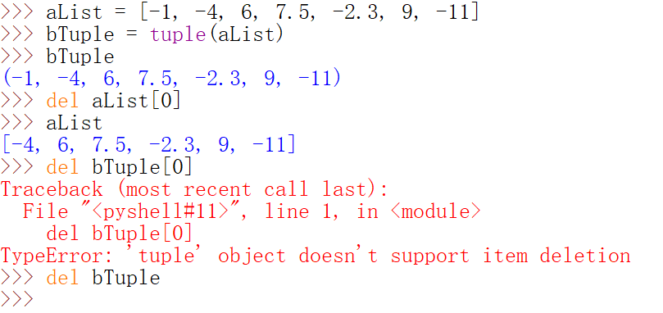
2.2.1 元组创建与删除
使用tuple函数将其他序列转换为元组
>>> print(tuple('abcdefg'))
('a', 'b', 'c', 'd', 'e', 'f', 'g')
>>> aList = [-1, -4, 6, 7.5, -2.3, 9, -11]
>>> bTuple = tuple(aList)
(-1, -4, 6, 7.5, -2.3, 9, -11)
>>> s = tuple() #空元组
>>> s
()
使用del删除元组对象，不能删除元组元素

Slide 5
元组访问
与list、str一样，可以访问某个元素，但是注意不能赋值
下标访问某个元素：
>>> x = tuple([x**2 for x in range(12)])
(0, 1, 4, 9, 16, 25, 36, 49, 64, 81, 100, 121)
>>> x[5],x[-2]
(25, 100)
切片访问多个元素
>>> x[-1::-1]
(121, 100, 81, 64, 49, 36, 25, 16, 9, 4, 1, 0)
>>> x[0:10:2]
(0, 4, 16, 36, 64)
tuple的元素可以是可变对象
tuple不可变，指的是其元素不可变，但是元素指向的对象的可变并没有限制
>>> x = (1,2,[4,5])
>>> x[2] = [5,5]
TypeError: 'tuple' object does not support item assignment
>>> x[2][0] = 5
>>> x
(1, 2, [5, 5])

Slide 6
元组的不可变
tuple不可变，指的是其元素不可变，但元素指向的对象的可变并没有限制
tuple的元素可以是可变对象，这样tuple对象的值是可变的。
>>>x = ([1, 2], 3)
>>>x[0][0] = 5
>>>x
([5, 2], 3)
>>>x[0].append(8)
>>>x
([5, 2, 8], 3)
>>>x[0] = x[0] + [10,12] #但是x[0] +=[10,12]可以，效用相当于x[0].extend([10,12])
TypeError: 'tuple' object does not support item assignment
报错！
错误说明：
列表的+运算会创建一个新的列表，对x[0]的赋值就是尝试修改元组元素的值（所指对象），所以这是不允许的，会报错。

Slide 7
元组访问
除了索引（下标）和切片访问外，还支持其他序列的基本操作
连接和重复 + * (1,2) + ('a','b') (1,2) * 2
成员关系操作：
in, not in 1 in (1,2) '1' not in (1,2)
count(x): x出现的次数 (1,2).count(1)
index(value,[start,[stop]]) value在指定范围第一次出现的下标，找不到时抛异常ValueError。 (1,2).index(1)
比较运算： < <= == != >= >
内置函数：
sorted(iterable): 排序后返回新的list
reversed(iterable):逆序后返回reversed迭代器
len(iterable)、max(iterable)、min(iterable)： 长度，最大值，最小值
sum(iterable): 数值元素的和
enumerate(iterable): 返回枚举对象，每次返回包含下标和值的元组
zip(iter1,iter2…): 返回zip对象，每次返回各个可迭代对象中对应的相同位置的各个元素组成的元组

Slide 8
2.2.2 元组与列表的区别
元组中的数据一旦定义就不允许更改。
元组没有append()、extend()和insert()等方法，无法向元组中添加元素；
元组没有remove()或pop()方法，也无法对元组元素进行del操作，不能从元组中删除元素。
内建的tuple( )函数接受一个列表参数，并返回一个包含同样元素的元组，而list( )函数接受一个元组参数并返回一个列表。从效果上看，tuple( )冻结列表，而list( )融化元组。

Slide 9
2.2.2 元组的优点
元组的速度比列表更快。如果定义了一系列常量值，而所需做的仅是对它进行遍历，那么一般使用元组而不用列表。
元组对不需要改变的数据进行“写保护”将使得代码更加安全。
在后面介绍的字典(dict)中，元组可用作字典键（特别是包含字符串、数值和其它元组这样的不可变数据的元组）。而列表永远不能当做字典键使用，因为列表不是不可变的。

Slide 10
2.1.8 用于序列操作的常用内置函数 *review
zip(序列1,序列2,…):将多个序列对应位置元素组合为元组，并返回包含这些元组的zip对象。Zip对象可以进一步用list()函数转换为列表对象。
>>> aList = [1, 2, 3]
>>> bTuple = (4, 5, 6,7)
>>> cZip = zip(aList, bTuple )
>>> cZip
<zip object at 0x0000000003728908>
>>> list(cZip)
[(1, 4), (2, 5), (3, 6)]
>>> list(cZip) #迭代器已遍历结束，只能迭代一次.所以为空列表
[]

Slide 11
2.1.8 用于序列操作的常用内置函数 *review
enumerate(序列)：枚举序列元素，返回枚举对象，其每个元素为包含下标和值的元组。该函数对元组、字符串同样有效。
>>>dList = [5, 6, 7]
>>> eEnum = enumerate(dList,1)
>>> eEnum
<enumerate object at 0x00000218EABB3B80>
>>> for item in eEnum:
print(item)
(1, 5)
(2, 6)
(3, 7)
>>> list(eEnum) #迭代器已遍历结束，只能迭代一次.所以为空列表
[]
Notes:
>>> dList = (5, 6, 7)
>>> for item in enumerate(dList):
print(item)
(0, 5)
(1, 6)
(2, 7)
>>> dList = "helloworld"
>>> for item in enumerate(dList):
print(item)
(0, 'h')
(1, 'e')
(2, 'l')
(3, 'l')
(4, 'o')
(5, 'w')
(6, 'o')
(7, 'r')
(8, 'l')
(9, 'd')

Slide 12
2.2.3 序列解包(sequence unpacking)
序列解包用来对多个对象引用(变量等)同时赋值 LHS= RHS
LHS，为对象引用，可以是变量名，可以是通过下标或者切片描述的多个list元素，通过圆括号、方括号来组织，通过逗号来分割
RHS可以是任何可迭代对象，包括tuple、list、dict、range、str等，
序列解包作用逐个取该序列的元素赋予左边对应位置的对象引用
除了在有带星号的对象引用（*seq）外，要求RHS为与LHS对应的相同数量元素的可迭代对象。
带星号的对象引用应该最多只出现一次，该引用前后的变量一一对应赋值后，剩余的元素转变为list然后赋予该引用
>>> (x, y, z) = (False, 3.5, 'exp')
>>>x, y, z = False, 3.5, 'exp'
>>> x, y, z
(False, 3.5, 'exp')
>>> a, b,c = [1,2,3]
>>> a,b,c
(1, 2, 3)
>>>a, b, c = 'abc'
>>> a, b, c
('a', 'b', 'c')
>>> a,*b,c = range(1,7)
>>> a,b,c
(1, [2, 3, 4, 5], 6)
Notes:
a,*b,c = 1,2,3,4,5,6
a,b,c
(1, [2, 3, 4, 5], 6)
>>> (x, y, z) = (False, 3.5, 'exp')
>>> x,y,z
(False, 3.5, 'exp')
>>> [x,y,z] = (False, 3.5, 'exp')
>>> x,y,x
(False, 3.5, False)
>>> x,y,z
(False, 3.5, 'exp')
>>> (x, y, z) = (False, 3.5, 'exp')
>>> x,y,z
(False, 3.5, 'exp')
>>> [x,y,z] = (False, 3.5, 'exp')
>>> x,y,x
(False, 3.5, False)
>>> x,y,z
(False, 3.5, 'exp’)

Slide 13
2.2.3 序列解包
序列解包中，变量引用可以是元素或者切片
>>> list1 = list(range(12)) # list1 = [0, 1, 2, 3, 4, 5, 6, 7, 8, 9, 10, 11]
>>> x, y, list1[-1], list1[0:3] = 3,4,0,range(-5,0)
>>> list1
[-5, -4, -3, -2, -1, 3, 4, 5, 6, 7, 8, 9, 10, 0]
序列解包可以嵌套
>>> a,[b,(c,d)] = 1,['hello', ('Steve','Lee')]
>>> a,b,c,d
(1, 'hello', 'Steve', 'Lee')
序列解包对于字典同样有效：后面再讲
>>> b, c, d={'a':1,'b':2,'c':3}
>>> b, c, d
('a', 'b', 'c')
Notes:
>>> dict1={'a':1,'b':2,'c':3}
>>> b,c,d=dict1
>>> b
'c'
>>> c
'a'
>>> d
'b‘
>>> b,c,d=dict1.items()
>>> b
('c', 3)
>>> c
('a', 1)
>>> d
('b', 2)
>>> b,c,d=dict1.values()
>>> b,c,d
(3, 1, 2)

Slide 14
2.2.3 序列解包例子
>>> keys=['a','b','c','d']
>>> values=[1,2,3,4]
>>> for k,v in zip(keys,values):
print(k,v)
a 1 #k,v=(‘a’,1)
b 2 #k,v=(‘b’,2)
c 3 #k,v=(‘c’,3)
d 4 #k,v=(‘d’,4)
>>> aList = [1,2,3]
>>> bList = [4,5,6]
>>> cList = [7,8,9]
>>> dList = zip(aList, bList, cList)
>>> for index, value in enumerate(dList):
print(index, ':', value)
0 : (1, 4, 7) #index,value=(0,(1,4,7))
1 : (2, 5, 8) #index,value=(1,(2,5,8))
2 : (3, 6, 9) #index,value=(2,(3,6,9))

Slide 15
2.2.4 生成器推导式
生成器推导式与列表推导式非常接近，只是生成器推导式使用圆括号而不是列表推导式所使用的方括号。
生成器推导式的结果是一个生成器对象。
生成器对象类似于迭代器对象，具有惰性求值的特点，只在需要时生成新元素，比列表推导式具有更高的效率，空间占用非常少，尤其适合大数据处理的场合。
可根据需要将其转化为列表或元组
或者使用for循环来遍历其中的元素
也可使用生成器对象的__next__()方法（Python 3.x）进行遍历，也可采用内置函数next(obj)（Python 2.x采用next()方法），生成器对象访问时元素指针会往前移动。所有元素访问结束时，下一个元素会抛出异常StopIteration
不管用哪种方法访问其元素，只能从前往后正向访问每个元素，没有任何方法可以再次访问已访问过的元素，也不支持使用下标、切片访问其中的元素。当所有元素访问结束以后，如果需要重新访问其中的元素，必须重新创建该生成器对象，enumerate、zip（后面会学到的filter、map）等其他迭代器对象也具有同样的特点。
Notes:
r.__iter__()

Slide 16
2.2.4 生成器推导式
使用生成器对象__next__()方法或内置函数next()进行遍历
>>> g = ((i+2)**2 for i in range(10)) #创建生成器对象
>>> g
<generator object <genexpr> at 0x0000000003095200>
>>> tuple(g) #将生成器对象转换为元组
(4, 9, 16, 25, 36, 49, 64, 81, 100, 121)
>>> list(g) #生成器对象已遍历结束，没有元素了
[]
>>> g = ((i+2)**2 for i in range(10)) #重新创建生成器对象
>>> g.__next__() #使用生成器对象的__next__()方法获取元素
4
>>> g.__next__() #获取下一个元素
9
>>> next(g) #使用函数next()获取生成器对象中的元素
16

Slide 17
2.2.4 生成器推导式
使用for循环直接迭代生成器对象中的元素
>>> g = ((i+2)**2 for i in range(10))
>>> for item in g: #使用循环直接遍历生成器对象中的元素
print(item, end=' ')
4 9 16 25 36 49 64 81 100 121
访问过的元素不再存在
>>> g = ((i+2)**2 for i in range(10))
>>> 25 in g
True
>>> next(g)
36
>>> 25 in g #访问过的元素不再存在
False
>>> next(g)
Traceback (most recent call last):
File "<pyshell#27>", line 1, in <module>
next(g)
StopIteration
Notes:
>>> g = ((i+2)**2 for i in range(10))
>>> g[0]
Traceback (most recent call last):
File "<pyshell#29>", line 1, in <module>
g[0]
TypeError: 'generator' object is not subscriptable

Slide 18
生成器推导式：例子
毕达哥拉斯三元数组：存在{x,y,z}, 0<x<y<z,使得x^2+y^2=z^2。求前10个毕达哥拉斯三元数组
pyt = [(x,y,z) for z in range(100) for y in range(1,z) for x in range(1,y) if x*x + y*y == z*z ]
firstN_pyt = pyt[:10]
print(firstN_pyt)
pyt = ((x,y,z) for z in range(1000) for y in range(1,z) for x in range(1,y) if x*x + y*y == z*z )
firstN_pyt = [next(pyt) for x in range(10) ]
print(firstN_pyt )

Slide 19
2.3 字典

Slide 20
2.3 字典(dict)
字典是包含键-值对的无序的可变序列，也称为映射（map）类型。给出了键和值的映射关系， 表示一种映射或对应关系，也称关联数组。
字典中的每个元素包含两部分：键和值。向字典添加一个键的同时，必须为该键增添一个值。
键(keys)不允许重复，==关系
可以为任意不可变对象（数据），比如整数、实数、复数、字符串、元组等。
不要求不同元素的key为同一种类型
无序：不是按照key的大小顺序排列，实际上是按照key的hash值顺序
可变对象不能作为key
值(values)可以是任何对象，每个key对应着一个值，可以通过key查询到其对应的值
Python环境中许多内置函数和变量使用了dict
sys.modules 返回当前已经加载的模块名与模块对象的映射
globals()返回包含当前作用域内所有全局变量和值的字典
locals()返回包含当前作用域内所有局部变量和值的字典
Notes:
两个字典可以==,必须key，value全部相等，没有> < 操作

Slide 21
2.3.1 字典的创建与删除
可以通过dict literal(字面值）来创建dict对象：
大括号界定，元素用key:value表示，元素间用逗号分隔
{key1:value1 ,key2:value2, … ,keyN:valueN }
d1 = { 1:'food', 2:'drink', 3:'fruit' }
d2 = {} #空字典
d3 = {'name': 'Steve', 'age': 25, 'sex':'male',
'address': {'city':'shanghai', 'zip':'200433'},
1:'note1', 2:'note2',
'1':'xx1', '2':'xx2' }

Slide 22
2.3.1 字典的创建与删除
可以通过dict()函数来创建dict对象：
dict(): 创建空字典
dict(iterable): 新字典的元素来自于iterable，每个元素(可以为list、tuple、zip对象、enumerate等，甚至也可以是长度为2的字符串)必须包括两个子元素
dict(mapping)：从一个字典对象mapping创建一个新的字典
dict(**kwargs)：关键字参数创建一个新的字典,
关键字参数 keyvar=value对应着的key:value为 'keyvar':value
d4 = dict([['one',1],('two',2),['three',3]])
z = zip(['one', 'two', 'three'], [1, 2, 3])
d5 = dict(z)
d6 = dict(['as','sd'])
d7 = dict({'three': 3, 'one': 1, 'two': 2})
d8 = dict(one=1, two=2, three=3)
Notes:
>>> d4 = dict([['one',1],('two',2),['three',3],['three',6]])
>>> d4
{'two': 2, 'three': 6, 'one': 1}
>>> dict(['as','sd'])
{'a': 's', 's': 'd’}

Slide 23
2.3.1 字典创建与删除
通过dict类方法fromkeys创建新字典，每个元素的key来自于序列对象[序列中有重复的元素，将自动删除]，value均设置为value，缺省为None
dict.fromkeys(seq[,value])
>>> dict1=dict.fromkeys(['name','age','sex'])
>>>dict1
{'age': None, 'name': None, 'sex': None}
>>> dict2 = dict.fromkeys(range(5),10)
>>> dict2
{0: 10, 1: 10, 2: 10, 3: 10, 4: 10}
使用del删除整个字典或者字典中的某个元素: del dict2 ; del dict2[key]
len(d): 返回字典中元素的个数
类方法：通过类名(dict)来调用方法，无需首先创建对象的实例
实例方法：通过实例对象来调用方法
Notes:
>>> aList =[1,1,3,4] #序列中有重复的元素，将自动删除
>>> dict1 = dict.fromkeys(aList)
>>> dict1
{1: None, 3: None, 4: None}

Slide 24
字典支持的操作
方法 | 说明
d[key] | 返回key对应的value，key不存在raise KeyError
d.get(key[,default]) | 返回key对应的value，key不存在时返回default，缺省为None
d.keys() | 返回可迭代对象，其中元素为字典中的所有key
d.values() | 返回可迭代对象，其中元素为字典中的所有value
d.items() | 返回可迭代对象，其中元素为包括了(key,value)的元组
key in d key not in d | 判断字典d中有没有键==key，返回True or False。 相当于 key in d.keys()
d[key] = value | 设置字典中键=key的元素的值为value，如果不存在，则添加key:value
d.setdefault(key[,default]) | 如果key不在字典里插入新元素，其值为default(缺省None)。如果在不更新。返回d[key]
d.update(other) | 根据另一字典或元素为key/value对的可迭代对象更新字典，返回None
del d[key] | 删除元素，如果key不存在，raise KeyError
d.popitem() | 移走并返回某一个(key,value）对
d.pop(key) | 如果key存在删除对应元素并返回值，否则raise KeyError
d.pop(key,value) | 如果key存在删除对应元素并返回值，否则返回value
clear() | 清除所有元素
copy() | 返回shallow copy后的新字典
Notes:
>>> dict1={"john":[1,2], "peter":45}
>>> dict2=dict1.copy()
>>> dict2
{'peter': 45, 'john': [1, 2]}
>>> dict2['john'][0] =3
>>> dict1
{'peter': 45, 'john': [3, 2]}
>>> dict2{
'peter': 45, 'john': [3, 2]}
>>>

Slide 25
2.3.2 字典元素的读取：下标
以键作为下标可以访问字典元素，若键不存在则抛出异常KeyError
>>> aDict={'name':'Dong', 'sex':'male', 'age':37}
>>> aDict['name']
'Dong'
>>> aDict['tel']
Traceback (most recent call last):
File "<pyshell#53>", line 1, in <module>
aDict['tel']
KeyError: 'tel'

Slide 26
2.3.2 字典元素的读取: get()
d.get(key[,default]) ： 返回key对应的value，key不存在时返回default，缺省为None
>>> aDict={'name':'Dong', 'sex':'male', 'age':37}
>>> print(aDict.get('address'))
None
>>> print(aDict.get('address',"have no address"))
have no address
>>> print(aDict.get('address', 'SDIBT'))
SDIBT

Slide 27
2.3.2 字典元素的读取
d.keys() | 返回可迭代对象，其中元素为字典中的所有key
d.values() | 返回可迭代对象，其中元素为字典中的所有value
d.items() | 返回可迭代对象，其中元素为包括了(key,value)的元组
iter(d) | 等价于iter(d.keys())，即dict的迭代器是针对所有key的（不要求掌握，见备注）
d={'name':'Dong', 'sex':'male', 'age':37}
for item in d.items():
print(item)
for key,value in d.items():
print(key,value)
for key in d.keys():
print(key)
for value in d.values():
print(value)
age 37
sex male
name Dong
age
sex
name
37
male
Dong
('age', 37)
('sex', 'male')
('name', 'Dong')
>>> list(d.items())
[('age', 37), ('sex', 'male'), ('name', 'Dong')]
Notes:
>>> dict1
{'peter': 45, 'john': [3, 2
>>> iter1 = iter(dict1)
>>> next(iter1)
'peter’
>>>

Slide 28
字典的序列解包
d={'name':'Dong', 'sex':'male', 'age':37}
age
sex
name
for key in d:
print(key)
>>> list(d)
['age', 'sex', 'name']
序列解包对于字典同样有效：
>>> b, c, d={'a':1,'b':2,'c':3}
>>> b, c, d
(‘c‘,'a', 'b')

Slide 29
2.1.9 列表推导式: dict里面讲解* *review
例如，已知有一个包含一些同学成绩的字典，计算成绩的最高分、最低分、平均分，并查找所有最高分同学，代码可以这样编写：
>>> scores = {"Zhang San": 45, "Li Si": 78, "Wang Wu": 40, "Zhou Liu": 96, "Zhao Qi": 65, "Sun Ba": 90, "Zheng Jiu": 78, "Wu Shi": 99, "Dong Shiyi": 60}
>>> highest = max(scores.values())
>>> lowest = min(scores.values())
>>> highest
99
>>> lowest
40
>>> average = sum(scores.values())*1.0/len(scores)
>>> average
72.33333333333333
>>> highestPerson = [name for name, score in scores.items() if score == highest]
>>> highestPerson
['Wu Shi']
练习！

Slide 30
2.3.3 字典元素的添加、修改、删除： d[key]=value
当以指定键为下标为字典赋值时，若键存在，则可以修改该键的值；若不存在，则表示添加一个键、值对。
>>> d[‘age’] = 38 #目前d为{'name':'Dong', 'sex':'male', 'age':37}
>>> d
{'age': 38, 'name': 'Dong', 'sex': 'male'}
>>> d['address'] = 'SDIBT'
>>> d
{'age': 38, 'address': 'SDIBT', 'name': 'Dong', 'sex': 'male’}
>>> aDict[‘score’] = aDict.get(‘score’,[]) #和get方法的配合使用
>>> aDict['score'].append(98)
>>> aDict['score'].append(97)
>>> aDict
{'age': 37, 'score': [98, 97], 'name': 'Dong', 'sex': 'male'}

Slide 31
2.3.4 字典应用案例：配合get使用例子
下面的代码首先生成包含1000个随机字符的字符串，然后统计每个字符的出现次数。
import string
import random
x = string.ascii_letters + string.digits + string.punctuation
print('\n可使用的字符集:\n', x)
y = [random.choice(x) for i in range(1000)]
z = ''.join(y)
d = dict()
for ch in z:
d[ch] = d.get(ch, 0) + 1 #千万不要使用d[ch] =d[ch] + 1，否则字典没有ch的key，出错
print('\n产生字符串为:\n',z,sep='')
print('\n统计结果为:\n',d,sep='')
练习！

Slide 32
2.3.3 字典元素的的添加、修改、删除：
d.update(another)使用字典对象的update方法将另一个字典another的键、值对修改（key存在）或添加（key不存在）到当前字典对象
>>> d= {'age': 37, 'score': [98, 97], 'name': 'Dong', 'sex': 'male'}
>>> d.update({'age':38,'city':'shanghai'})
>>> d
{'age': 38, 'score': [98, 97], 'name': 'Dong', 'city': 'shanghai', 'sex': 'male'}
d.setdefault(key[,default]):如果key不在字典里插入新元素，其值为default(缺省None)。如果在不更新。返回d[key]
>>> d.setdefault('tel',"12345678")
'12345678’
>>> d
{'tel': '12345678', 'name': 'Dong', 'score': [98, 97], 'age': 37, 'sex': 'male'}
Notes:
>>> d
{'tel': '12345678', 'name': 'Dong', 'score': [98, 97], 'age': 37, 'sex': 'male'}
>>> d.setdefault('tel','45678')
'12345678'
>>> d
{'tel': '12345678', 'name': 'Dong', 'score': [98, 97], 'age': 37, 'sex': 'male'}
>>>

Slide 33
2.3.3 字典元素的的添加、修改、删除
del d[key] | 删除元素，如果key不存在，raise KeyError
popitem() | 移走并返回某一个(key,value）对
pop(key) | 如果key存在删除对应元素并返回value，否则raise KeyError
pop(key,value) | 如果key存在删除对应元素并返回值，否则返回value
clear() | 清除所有元素
>>> d= {'tel': '12345678', 'name': 'Dong', 'score': [98, 97], 'age': 37, 'sex': 'male'}
>>> d.popitem()
('sex', 'male')
>>> d.pop('score',[])
[98, 97]
>>> d.pop('score',[])
[]

Slide 34
2.3.4 字典应用案例（可选，不讲）
也可以使用collections模块的defaultdict类（提供缺省值的dict）来实现该功能。
>>> import string
>>> import random
>>> x = string.ascii_letters + string.digits + string.punctuation
>>> y = [random.choice(x) for i in range(1000)]
>>> z = ''.join(y)
>>> from collections import defaultdict
>>> frequences = defaultdict(int)
>>> frequences
defaultdict(<type 'int'>, {})
>>> for item in z:
frequences[item] += 1
>>> frequences.items()

Slide 35
2.3.4 字典应用案例（可选，不讲）
使用collections模块的Counter类可以快速实现这个功能，并且能够满足其他需要，例如查找出现次数最多的元素。下面的代码演示了Counter类的用法：
>>> from collections import Counter
>>> frequences = Counter(z)
>>> frequences.items()
>>> frequences.most_common(1)
[('A', 22)]
>>> frequences.most_common(3)
[('A', 22), (';', 18), ('`', 17)]
Notes:
>>> frequences = Counter(y)#也可以
>>> frequences.items()

Slide 36
2.3.5 有序字典（可选，不讲）
Python内置字典是无序的，前面的示例很好地说明了这个问题。如果需要一个可以记住元素插入顺序的字典，可以使用collections.OrderedDict。例如下面的代码：
>>> x = dict() #无序字典
>>> x['a'] = 3
>>> x['b'] = 5
>>> x['c'] = 8
>>> x
{'b': 5, 'c': 8, 'a': 3}
>>> import collections
>>> x = collections.OrderedDict() #有序字典
>>> x['a'] = 3
>>> x['b'] = 5
>>> x['c'] = 8
>>> x
OrderedDict([('a', 3), ('b', 5), ('c', 8)])

Slide 37
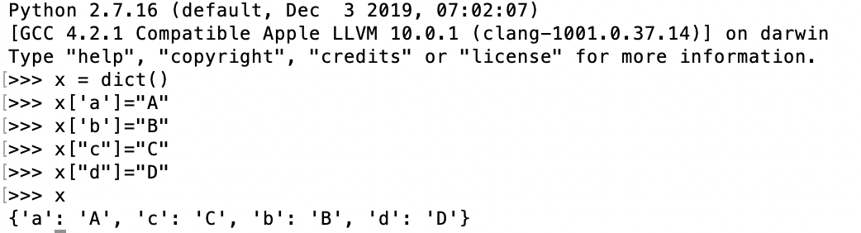
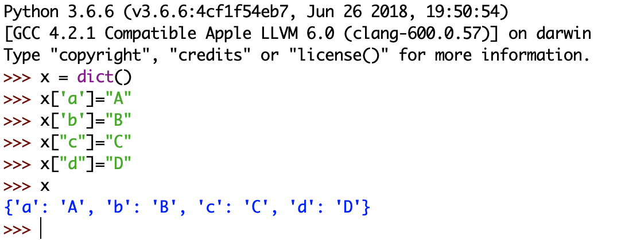
无序示例(可能和python版本有关）
>>> d={'English':78, 'math':56, 'Chinese':37}
>>> x =reversed(d)
>>> x
<dict_reversekeyiterator object at 0x000001CFF6DD3860>
>>> next(x)
'Chinese'
>>> next(x)
'math'
>>> next(x)
'English'
>>> next(x)
Traceback (most recent call last):
File "<pyshell#11>", line 1, in <module>
next(x)
StopIteration
>>>

Slide 38
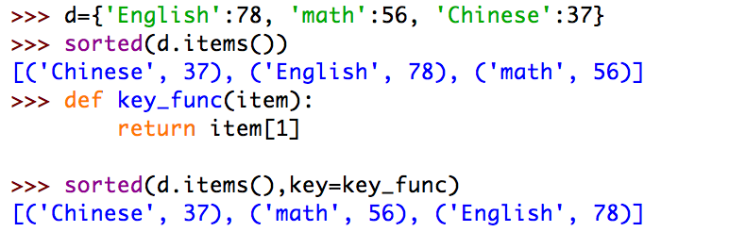
sorted函数
Sorted函数作用于字典只是将key排序后，返回key的列表
>>> d={'English':78, 'math':56, 'Chinese':37}
>>> sorted(d)
['Chinese', 'English', 'math']
如何按成绩排序？
Notes:
>>> d={'English':78, 'math':56, 'Chinese':37}
>>> x =reversed(d)
>>> x
<dict_reversekeyiterator object at 0x000001CFF6DD3860>
>>> next(x)
'Chinese'
>>> next(x)
'math'
>>> next(x)
'English'
>>> next(x)
Traceback (most recent call last):
File "<pyshell#11>", line 1, in <module>
next(x)
StopIteration
>>>

Slide 39


字典推导式（解析式）
支持字典解析表达式来生成字典，如
{k:v for k,v in zip(['a','b','c'],[1,2,3])}
{k:v for k,v in [('a',1),('b',2),('c',3)]}
Notes:
字典解析表达式： {c:c*4 for c in ‘abcd’} 生成一个新字典对象， 结果 为： {'a':'aaaa','b':'bbbb','c':'cccc','d':'dddd'} （打印顺序不确定）
>>> list(zip(['a','b','c'],[1,2,3]))
[('a', 1), ('b', 2), ('c', 3)]

